Slide 1


西北农林科技大学
本科生先进个人评选学生操作手册

Slide 2
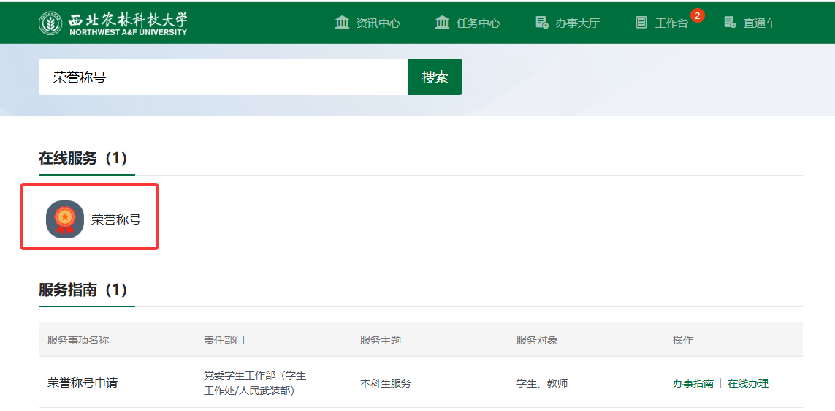
一、系统登录
学生及各级管理员均通过“一网通办”—“一站式服务大厅”，搜索“荣誉称号” 进入系统

Slide 3
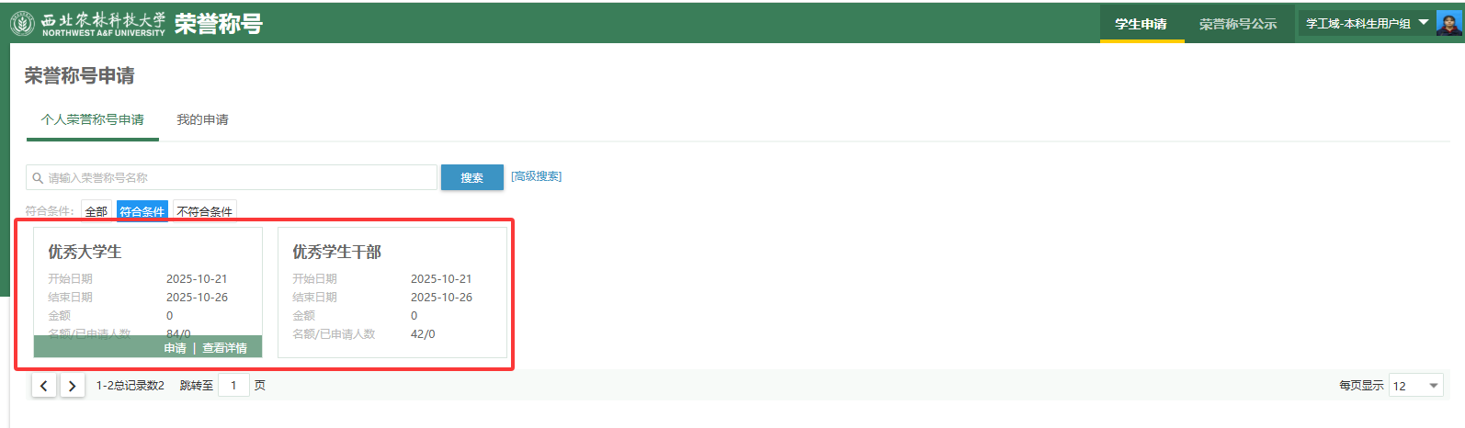
二、学生申请
系统已将学生学业成绩、素测成绩、体测成绩导入，符合条件的学生方可申请

Slide 4
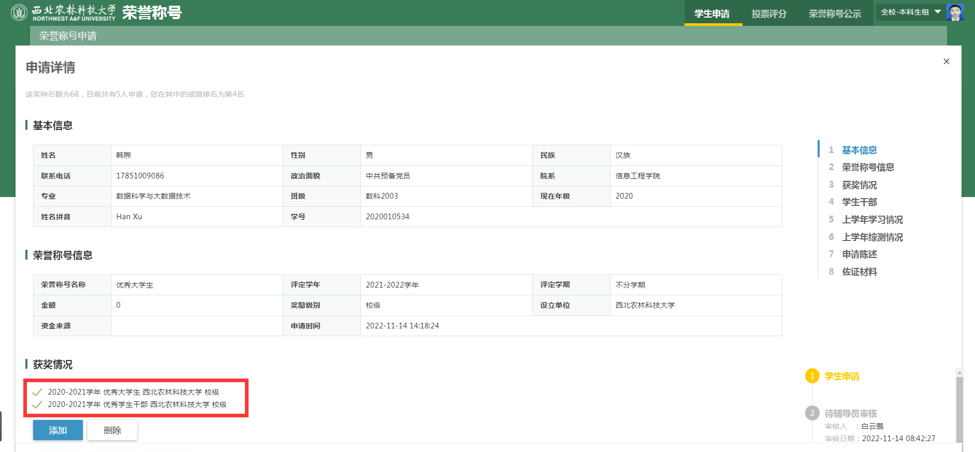
二、学生申请
获奖情况添加后要勾选上，才能在辅导员审核界面显示

Slide 5
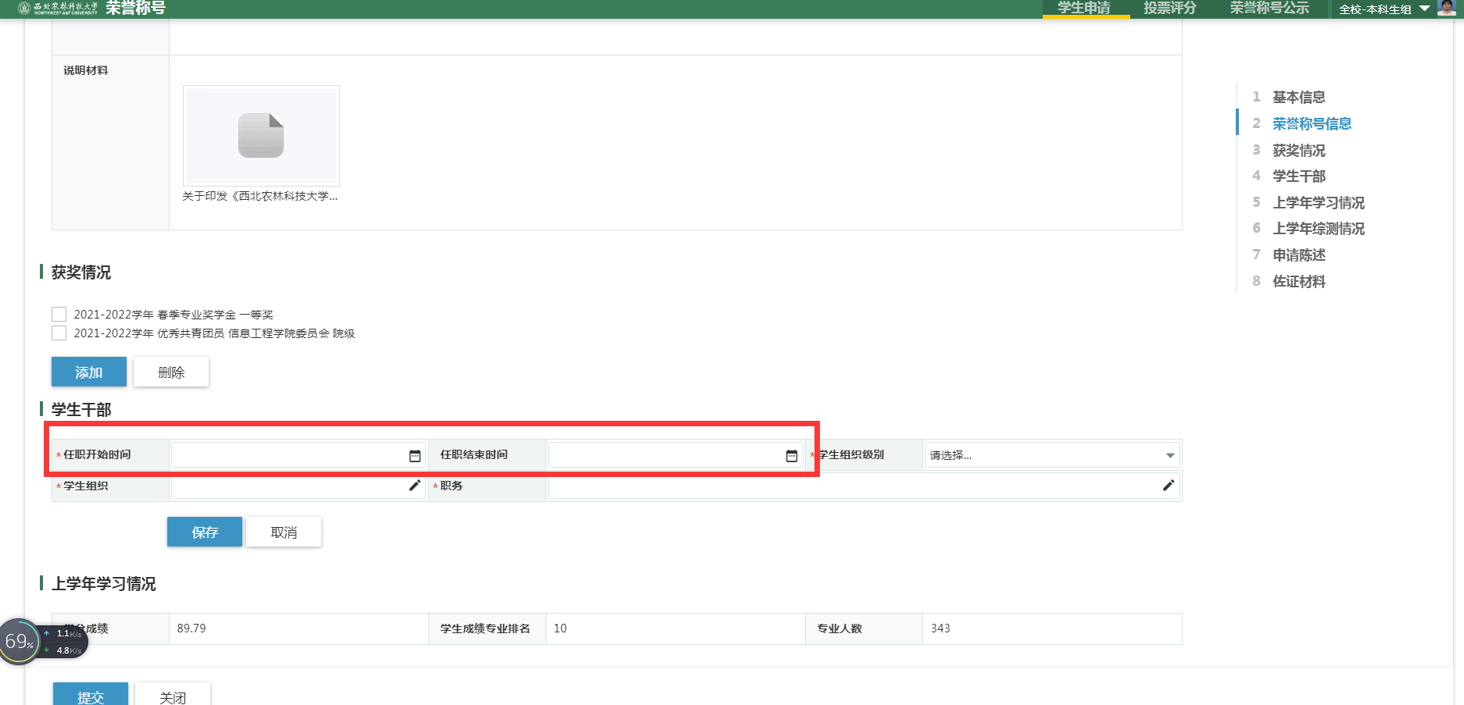
二、学生申请
学生干部任职情况，系统默认有效任职范围是2023年9月-2024年9月，超出该时间范围，保存以后系统不会显示。

Slide 6
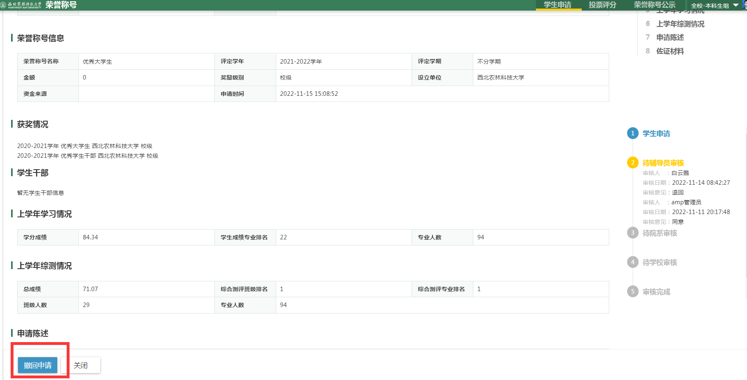
二、学生申请
辅导员未审核的情况下，如学生本人发现错误，可撤回申请，修改后重新提交

Slide 7
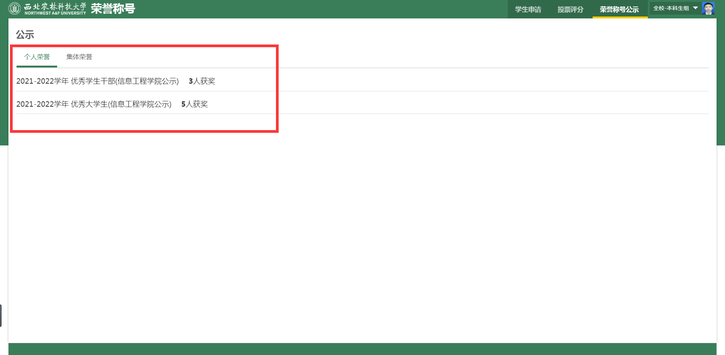
二、学生申请
第二部分
公示期内，学生可在荣誉称号公示界面查看获奖名单

